Slide 1
Veri NoktalarININ kONUMLARI

Slide 2
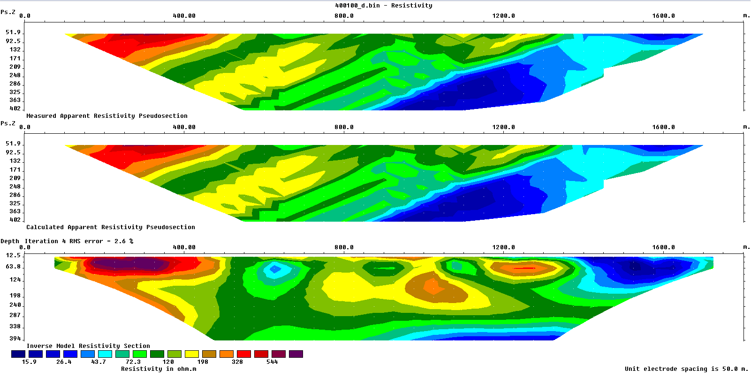

Slide 3
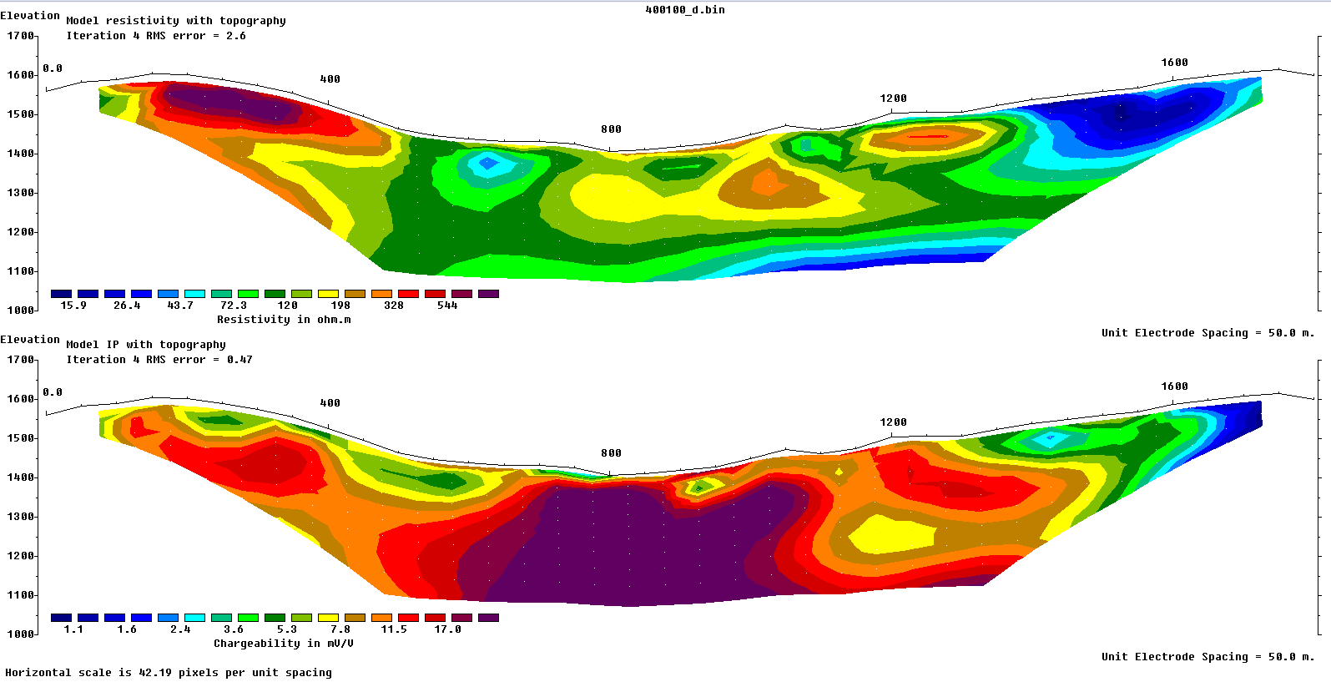

Slide 4
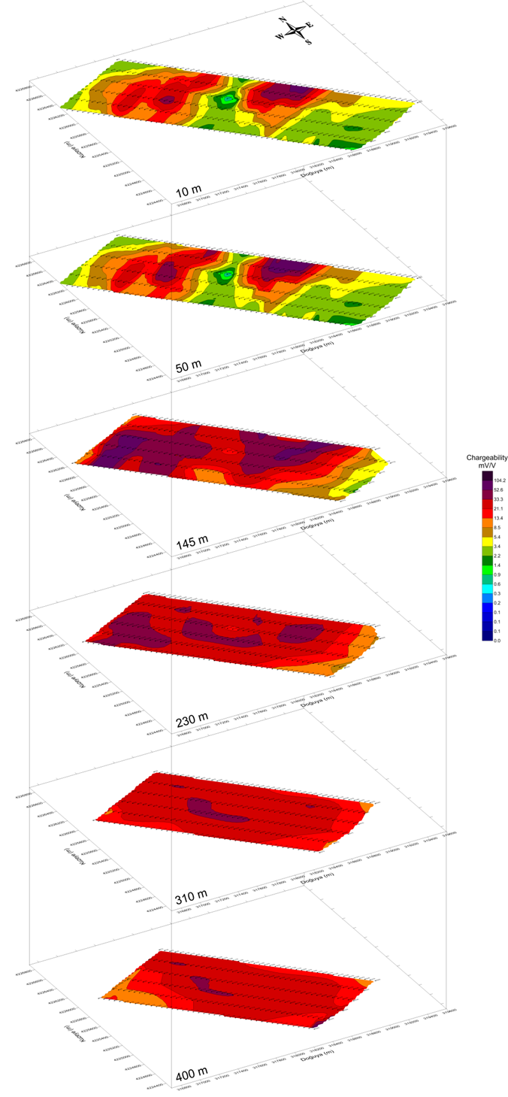
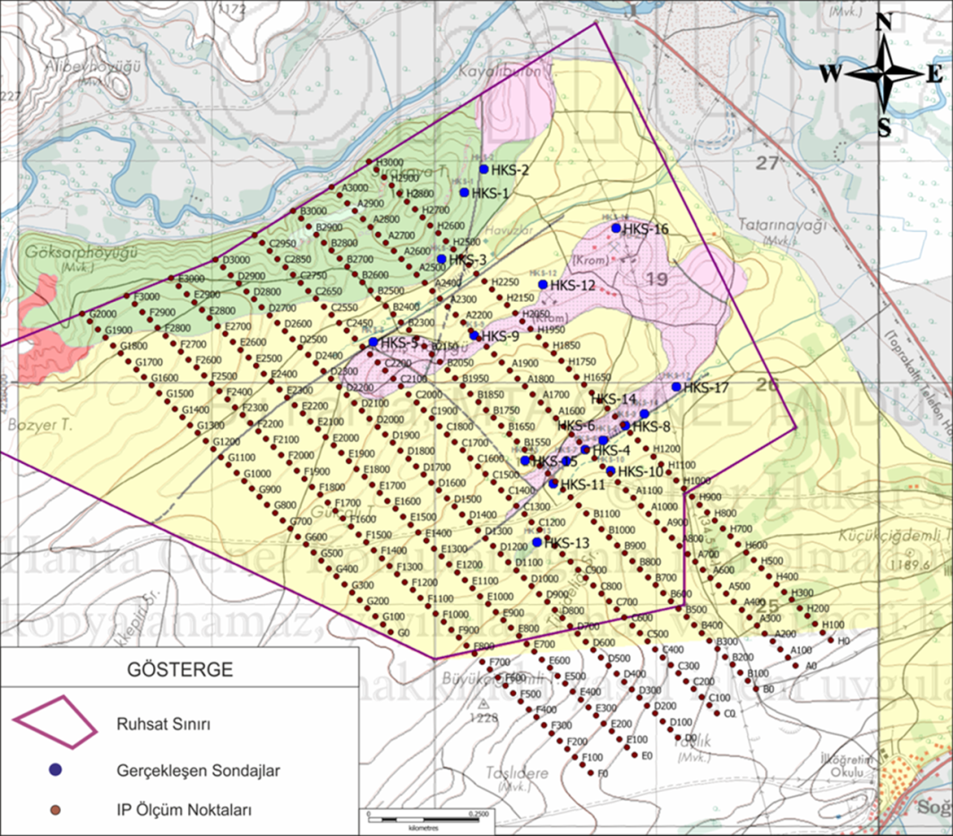

Slide 5
KULLANIM ALANLARI
Sülfürlü metalik madenler iyi şarjlanabilen özellik taşıdığından bu yöntem ile civar kayaçlardan kolaylıkla ayrılabilmekte, yeraltındaki konumları haritalanabilmektedir. IP ölçümü sırasında görünür Rezistivite değerleri de kaydedilmektedir. IP kesitlerinin yanı sıra Rezistivite kesitlerinin de hazırlanması, sahadaki çalışmaların değerlendirilmesine katkı sağlamaktadır.
Bu nedenle yöntem IP ölçümleri ile sülfürlü mineralizasyonun haritalanmasında , özdirenç verileri ile jeolojik yapıların dağılımlarının belirlenmesi ve süreksizliklerin ortaya çıkartılmasında kullanılmaktadır

Slide 6
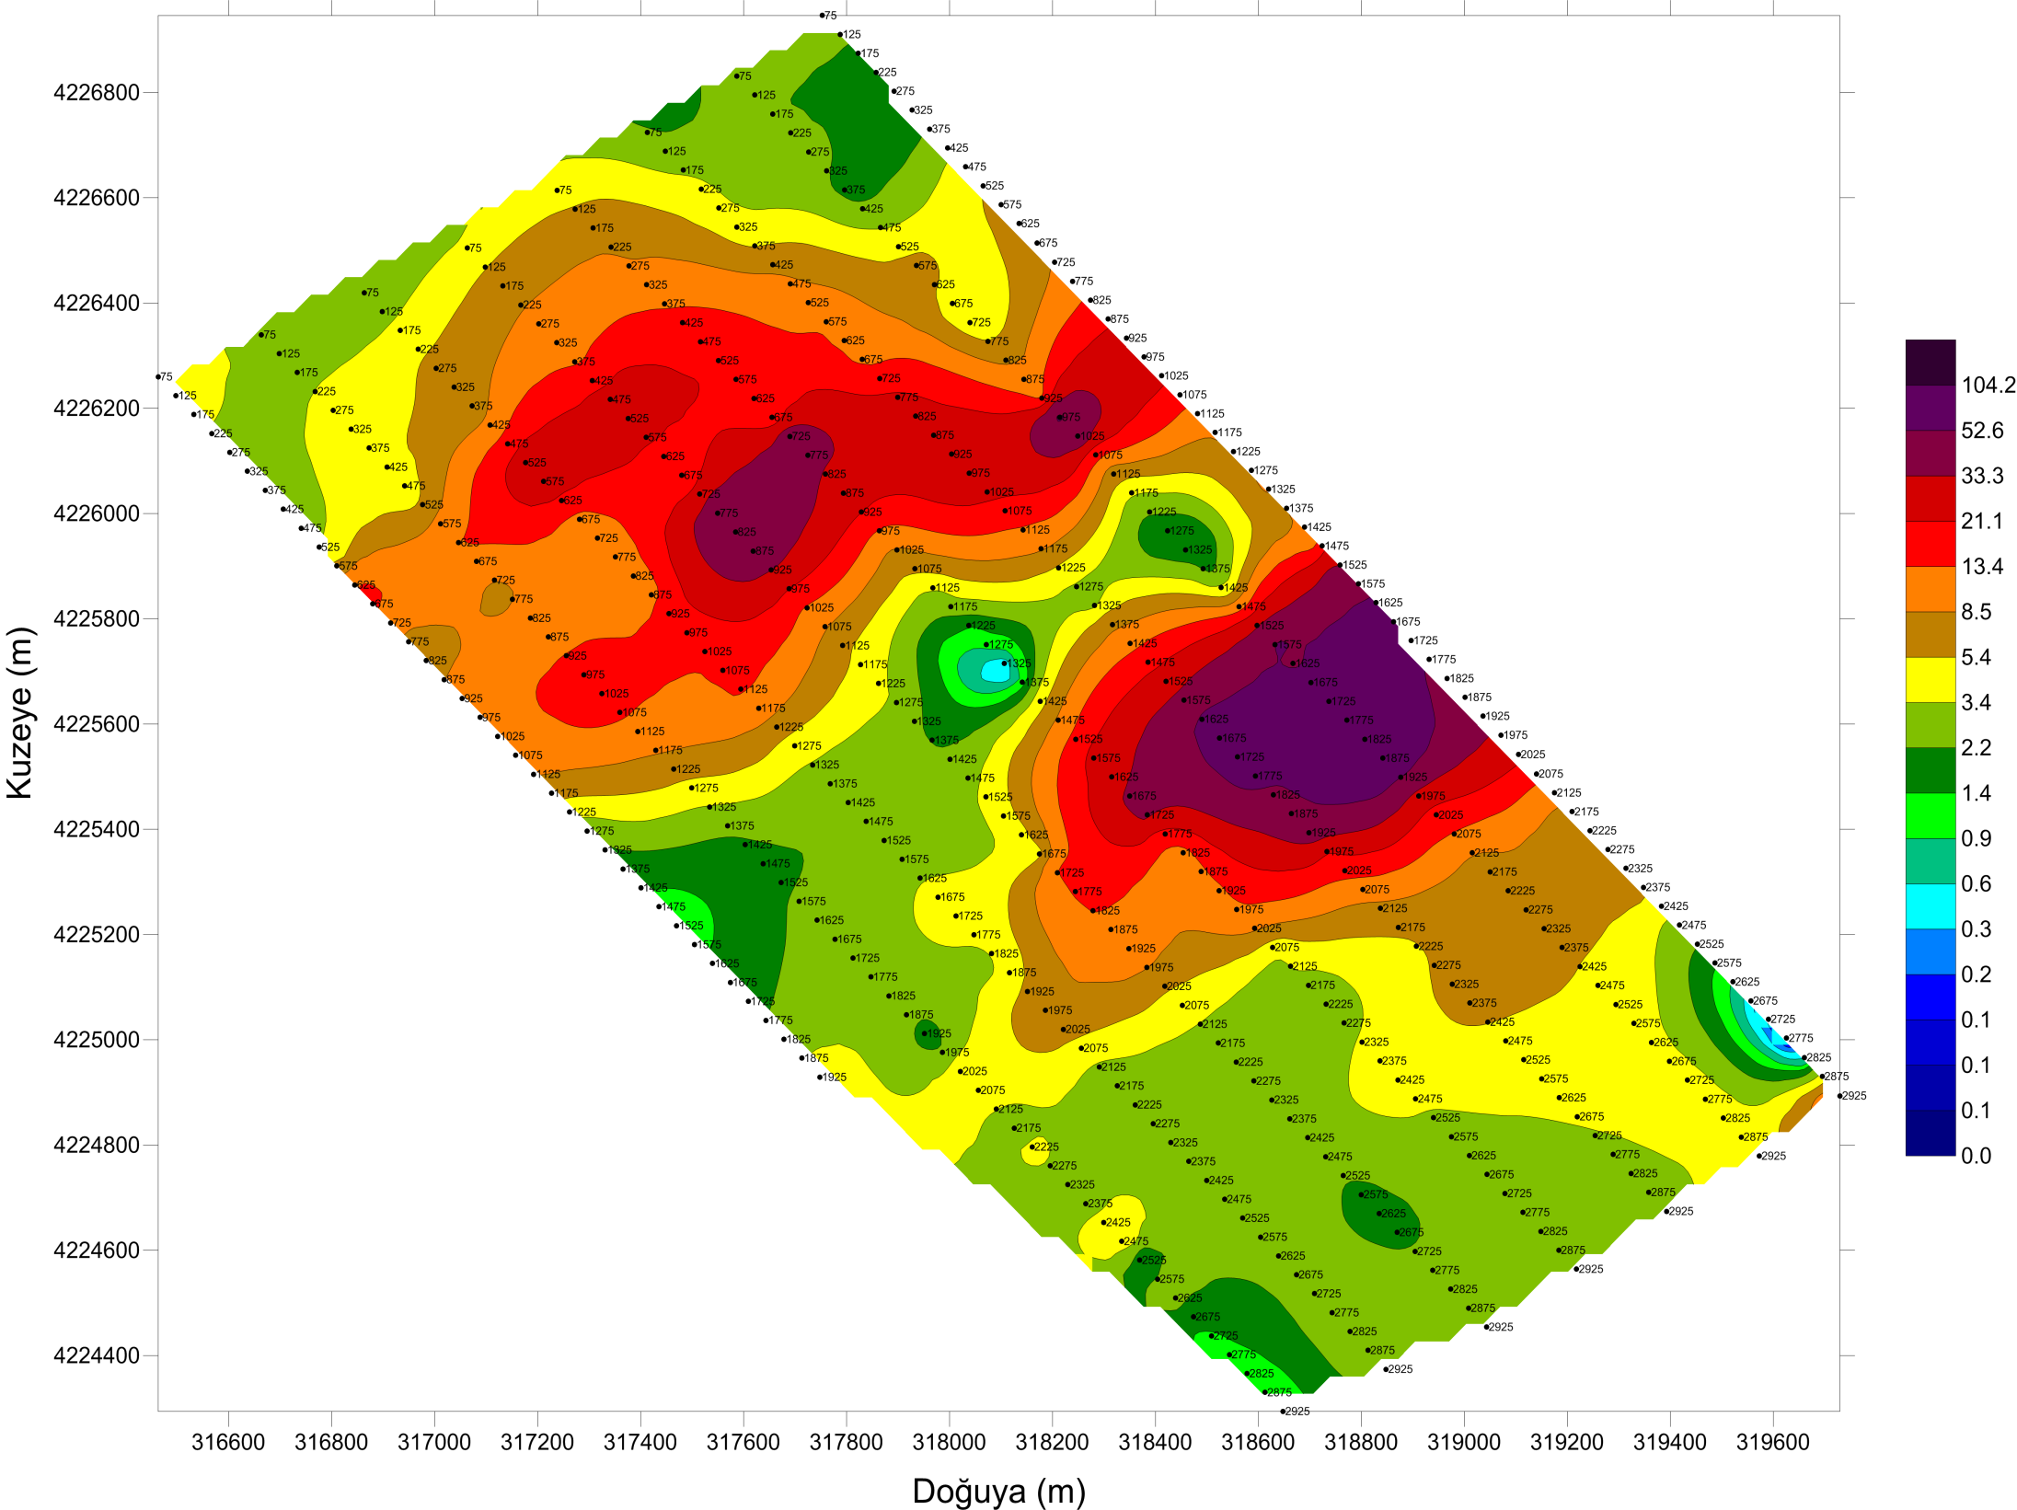
Şarjabilite Seviye Haritası

Slide 7
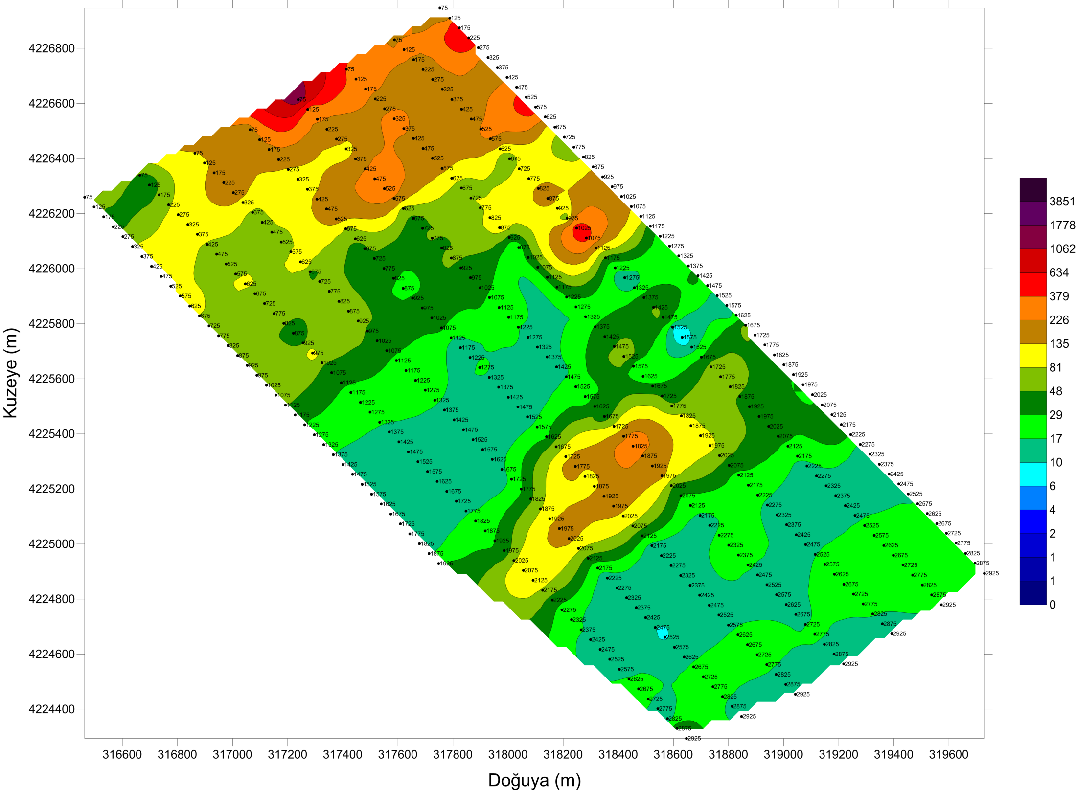
Özdirenç Seviye Haritası

Slide 8
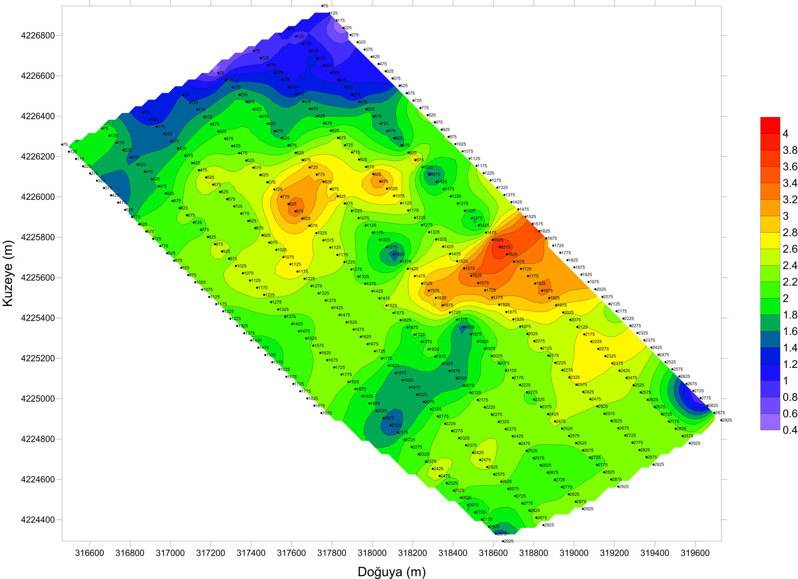
Log(Şarjabilite /Özdirenç) Seviye Haritası

Slide 9
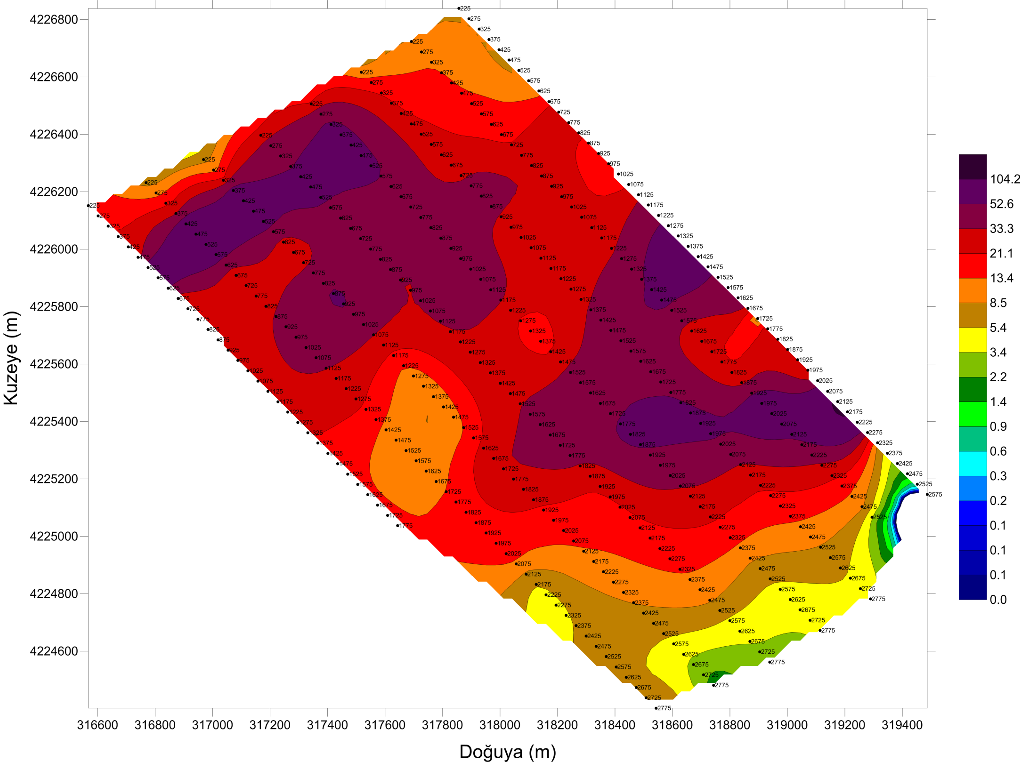
Şarjabilite Seviye Haritası

Slide 10
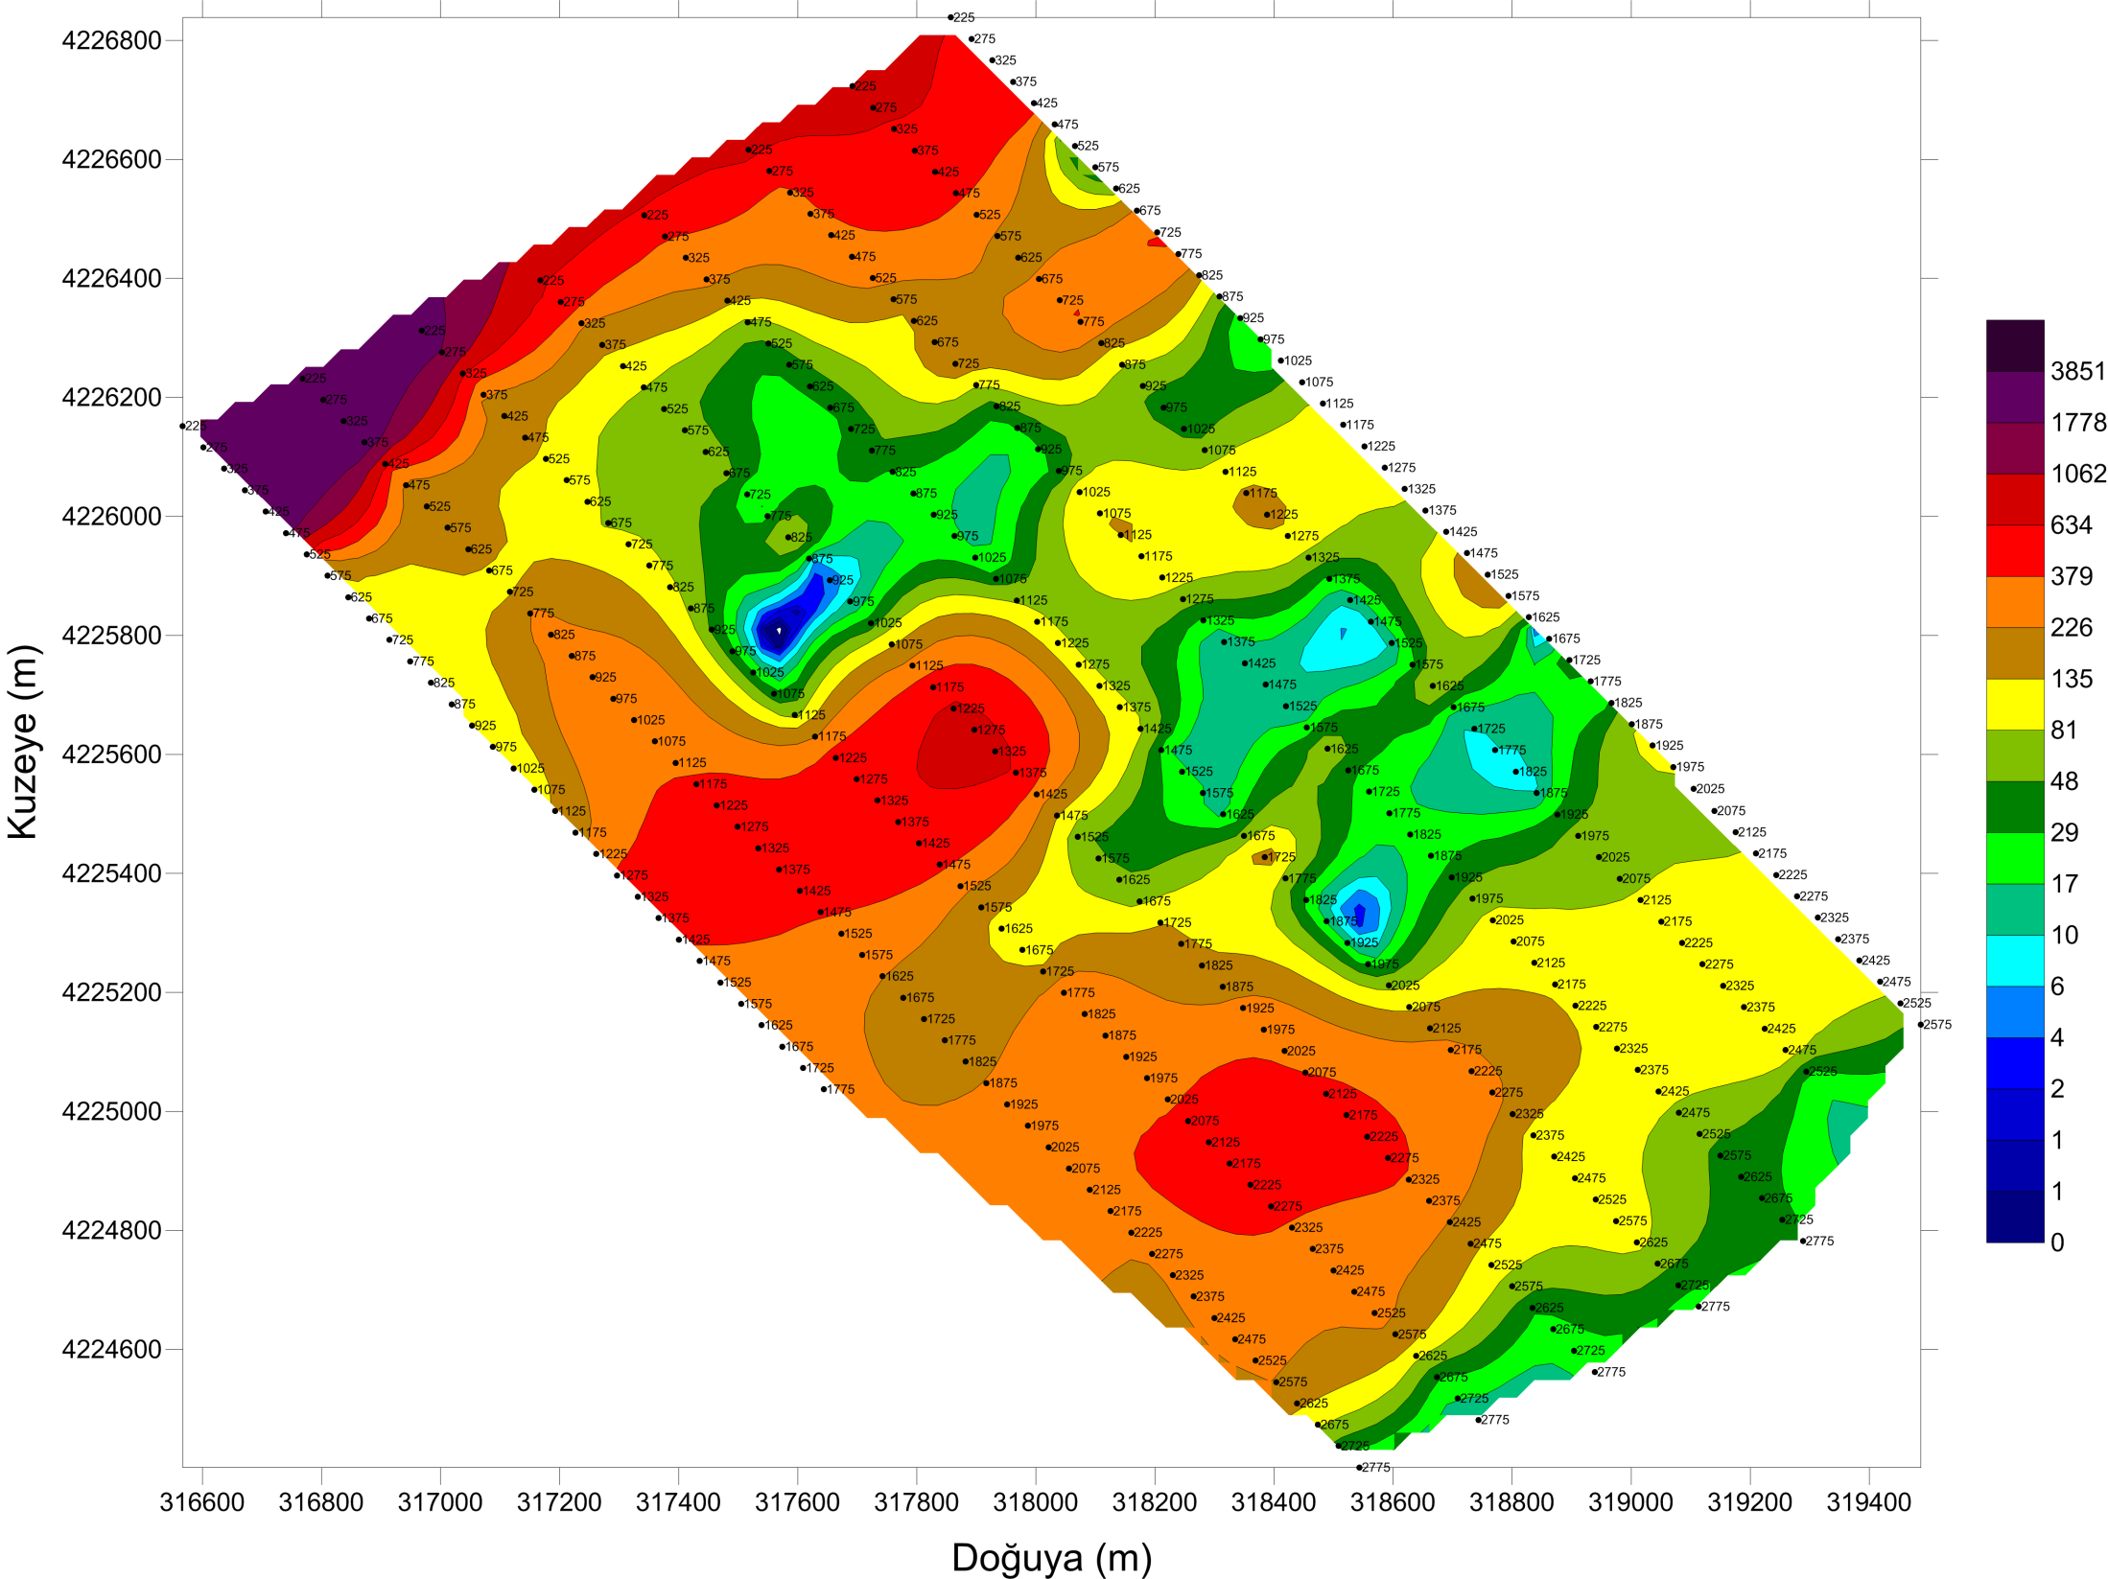
Özdirenç Seviye Haritası

Slide 11
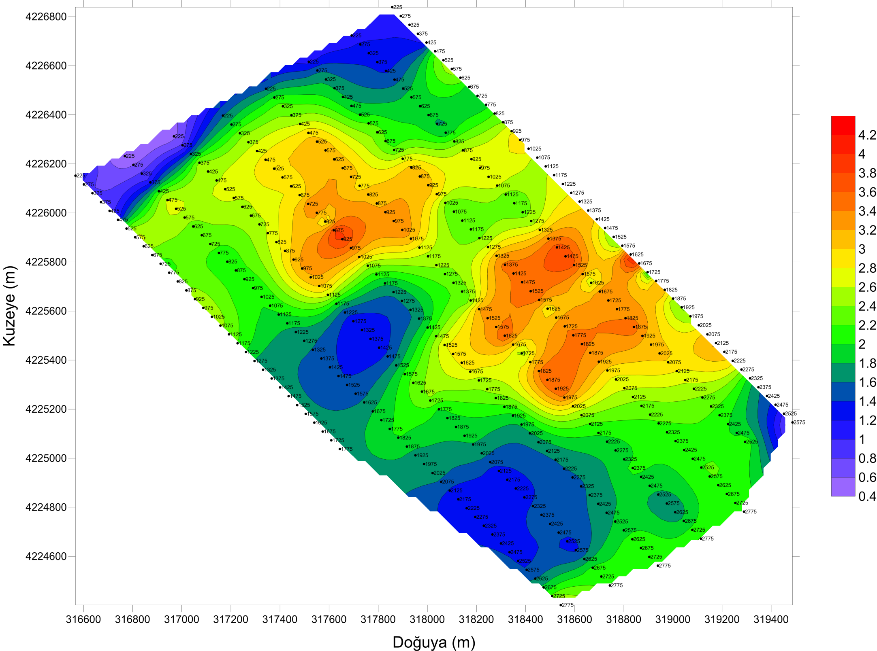
Log(Şarjabilite /Özdirenç) Seviye Haritası

Slide 12
Önerilen Referanslar
HALLOF,P.G., 1964 a comprassion of the varius parameteres amployed in the variable frequency induced polarization method : Geophsics 29,685
OLDENBURG, D.W and Y. Li, 1994. İnversion of the induced polarization data, Geophysics , 59, pp1327-1341
PELTON, W.H, WARD, S.H, HALLOF,P.G. SILL,W.R. and NELSON, P.H.,1978, Mineral discrimination and removal of inductive coupling with multifrequancy IP: Geophsics 43,3,588-609
ZONGE,K.L., and WYNN, J.C., 1975,Recent advances and aplplications in the complex resistivity measurements: Geophysics, v.40 p. 851-864
CANDANSAYAR M.E. 2009, Ankara Üniversitesi Jeofizik Mühendisliği Bölümü, JFM 316 Elektrik Yöntemler Lisans Ders Notu, III Yapay Uçlaşma Yöntemi

